Slide 1
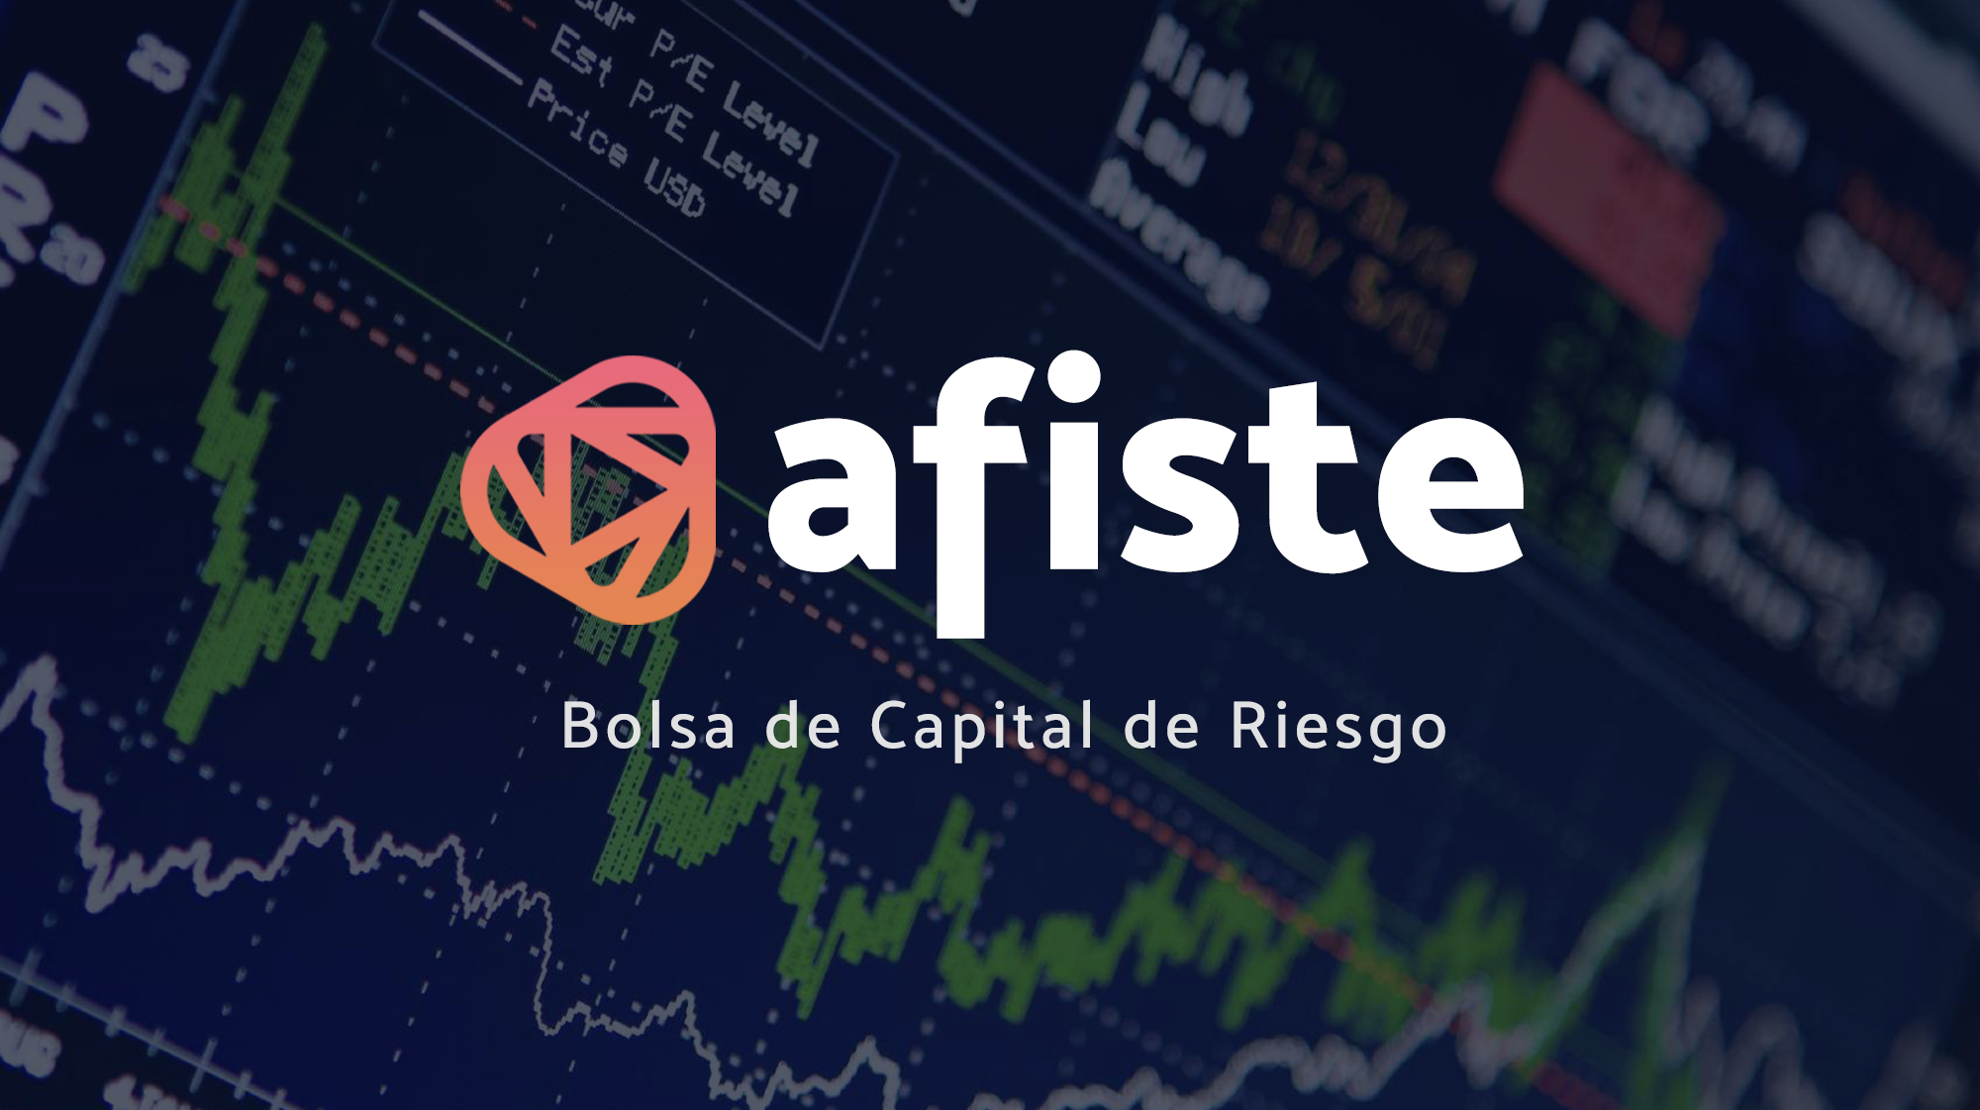

Slide 2

$1B
$2,5B
Valorización 2018
Valorización 2019
Pitchbook.com – Rappi Company Profile

Slide 3

Problema
Inversión Congelada
5 AÑOS
En Promedio
McKinsey.com - Global Private Markets

Slide 4





Visión del cliente
Protocolos de ciberseguridad
Traspaso de acciones ágil
Información transparente
Evitar conflictos de confianza
Levantamiento de información realizado durante Jump Chile 2019

Slide 5









Contexto
Activos Físicos
Inversiones Estructuradas
Inmobiliaria, industrial y transporte
Activos líquidos, derivados, LBO, etc.
(<1950)
(1950-2015)
Derechos
Activos Digitales
Acciones, Bonos
Derechos digitales sobre activos bienes y servicios.
(1950-75)
(2015+)

Slide 6
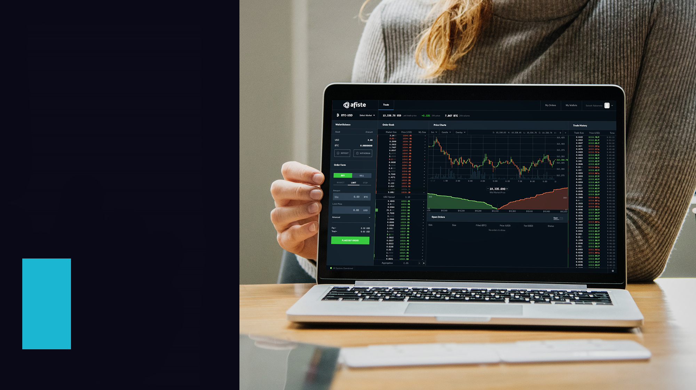
Bolsa Capital Riesgo

Slide 7

Beneficios de Uso
Maximiza retorno
Potencia innovación y emprendimiento
Mejor vehículo de inversión
Resuelve problema de valoración
Permite entrada de nuevos actores
Estrategia de exit o desinversión estandarizada

Slide 8



Modelo de Ingresos
Comisiones por transacciones de compra y venta
Comisión por emisión del activo

Slide 9
Investigación de Mercado
¿Cuántos fondos están interesados en nuestra propuesta de valor?
500
10%
Posibles Clientes
Interés explícito
Fondos de capital de riesgo en mercados emergentes
26% mostró algún tipo de interés
Investigación de mercado realizada mediante tecnica Snow Ball

Slide 10
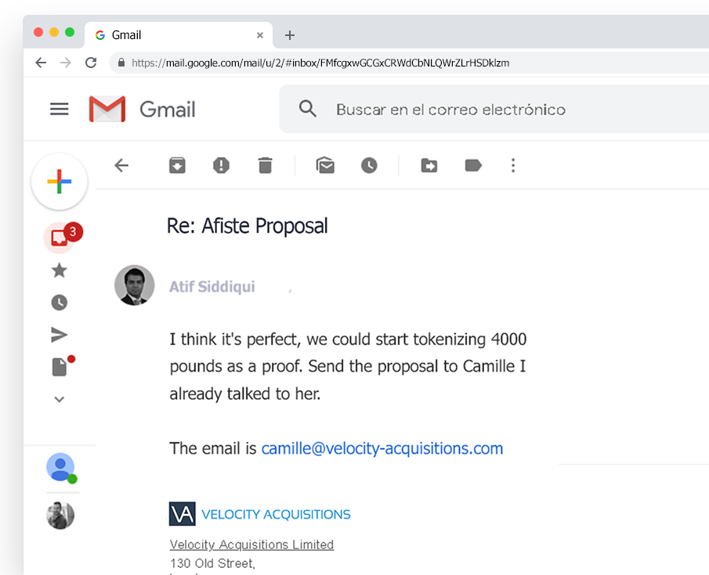
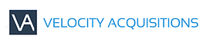
Product Market Fit
VNX
$4.000
Libras
www.velocity-acquisitions.com LinkedIn Partner: Atifsid

Slide 11






BASADO EN INOVACCIÓN
MERCADOS EMERGENTES
MERCADOS DESARROLLADOS
TRADICIONAL

Slide 12
Demanda Proyectada
VNX
Afiste
$30M+
Dólares
$400M+
Peso Chileno
Dentro del primer mes
Estimación para el primer mes
Supuesto basado en información oficial declarada por VNX Exchange

Slide 13

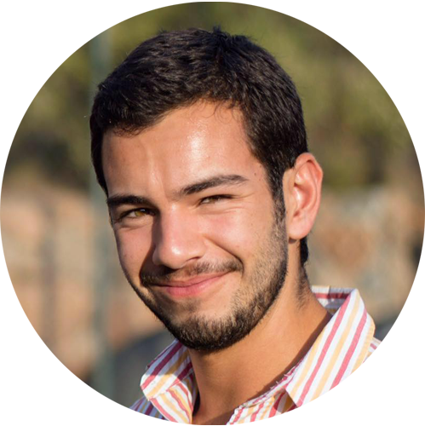


Equipo
El Lobo
El Vendedor
El Perfeccionista
El Artista
Ex CEO Ozader
VC y PE en SDA Bocconi
Developer Full Stack 4 años de experiencia
Front End & Designer
Matías Rodríguez
Dirección
Emiliano Araneda
Comercial
Kurt Muller
Tecnología
Ingeniería comercial
Ingeniería comercial
Ingeniero Informático
Ingeniería Informática

Slide 14
Mercado: Fase Temprana
EEUU
Latino
Chileno
$41,800M
Dólares
$2,000M
Dólares
$45M
Dólares
1.000+
Fondos de VC
400+
Fondos de VC
30+
Fondos de VC
Elaboración propia basada en informe LAVCA, ACAFI & McKinsey

Slide 15

Capital de Riesgo en Latam
$1,976M
Total $ Invertido
463
$1,141M
Numero de Deals
249
186
182
197
111
119
69
$594M
$526M
$500M
$425M
$387M
$143M
2011
2012
2013
2014
2015
2016
2017
2018
Latin American Private Equity & Venture Capital Association (LAVCA)

Slide 16
